Slide 1
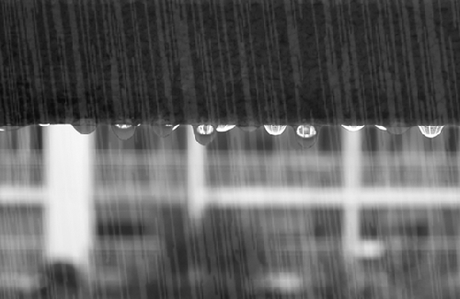
How’s the weather today?
이정안 한선희

Slide 2
1. 개요
오늘의 날씨를 알 수 있고 하늘, 구름 사진을 다른 사람들과 공유할 수 있는 웹사이트.
하루 한 번 하늘을 보며 현대인들의 바쁜 일상 속 잠깐의 여유를 느낄 수 있도록 하기 위
하여 제작.
2. 기능
웹사이트 방문 만으로도 자신이 접속한 곳의 날씨를 알 수 있다.
하늘이나 구름 등 날씨를 알 수 있는 사진을 찍고 사이트에 올려 자신만의 갤러리를 만들 수 있다.
올린 사진들을 다른 사람들과 공유할 수 있다.

Slide 3
3. 사용자 스토리
1. 로그인 하지 않은 사용자
회원가입(계정생성)
2. 로그인 한 사용자
로그인
오늘의 하늘 사진 올리기
사진 검색하기(날씨/지역)
올린 사진 관리(수정/삭제)
댓글 달기
좋아요 누르기
사진 다운로드 받기
좋아요 순으로 사진 리스트 보기
날씨 별로 사진 리스트 보기

Slide 4
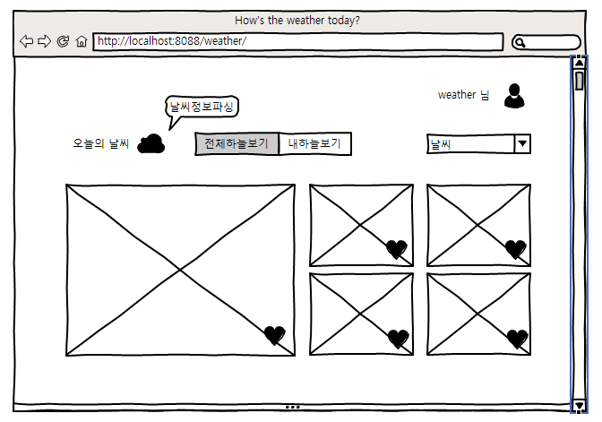
4. Paper Prototype

Slide 5
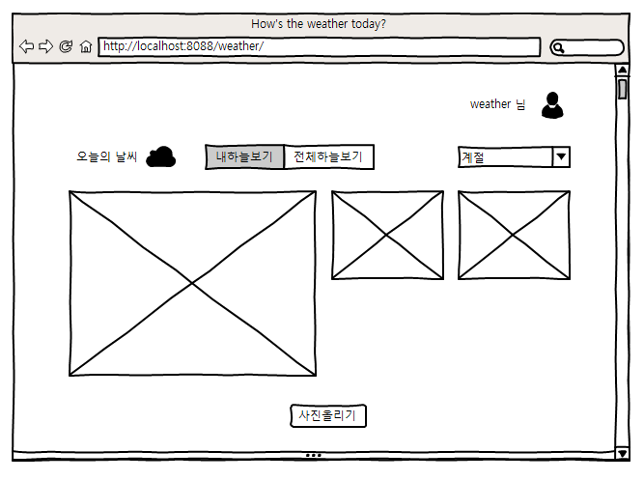
4. Paper Prototype

Slide 6
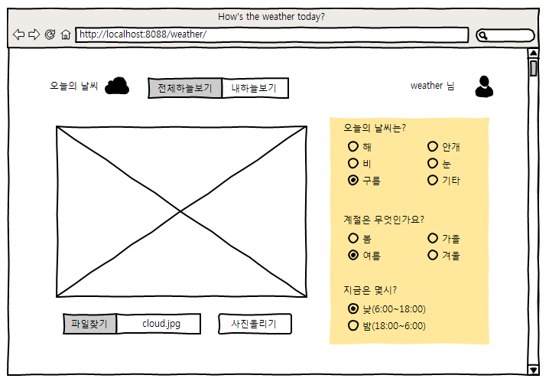
4. Paper Prototype

Slide 7
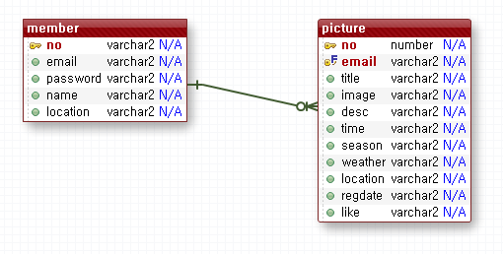
5. Table diagram

